Slide 1
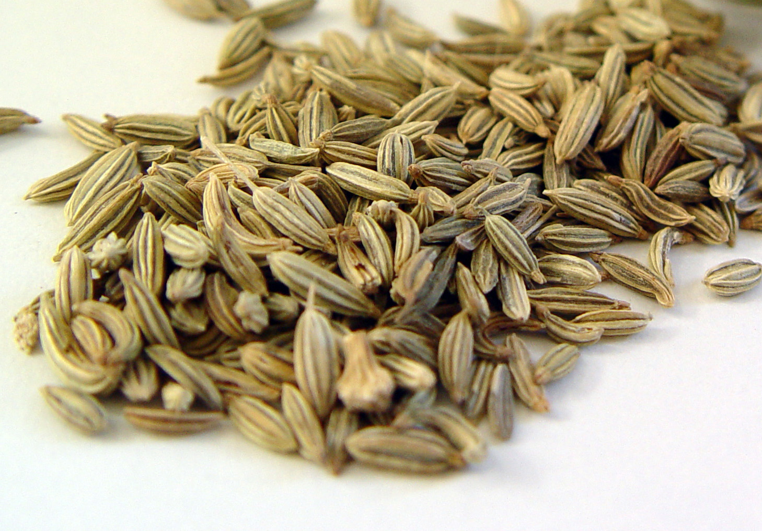
Фенхеля обыкновенного плоды
Foeniculi vulgaris fructus
Фенхель обыкновенный Foeniculum vulgare Mill.
сем. Сельдерейные Apiaceae

Slide 2
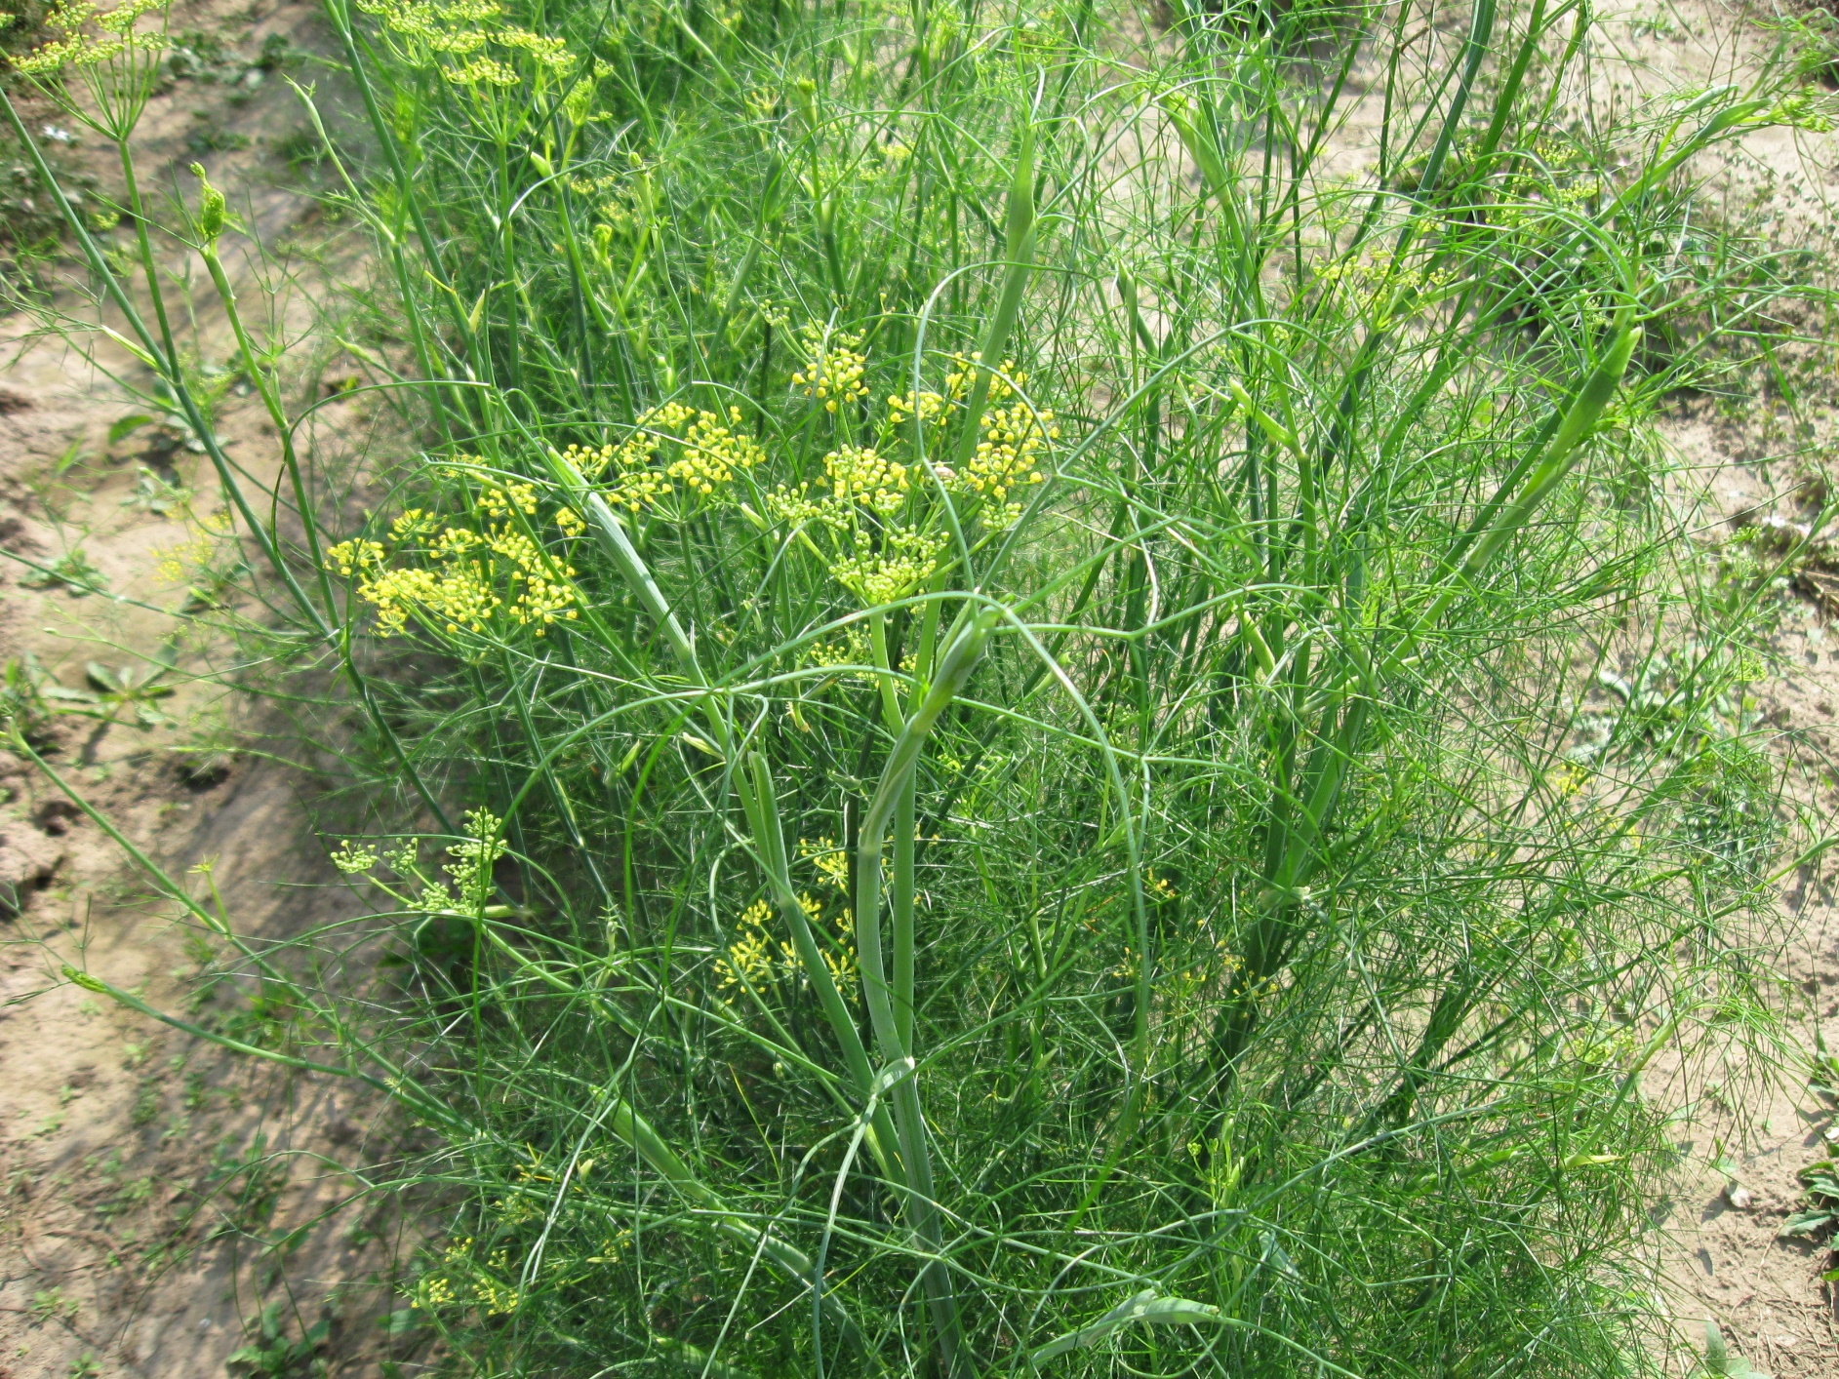
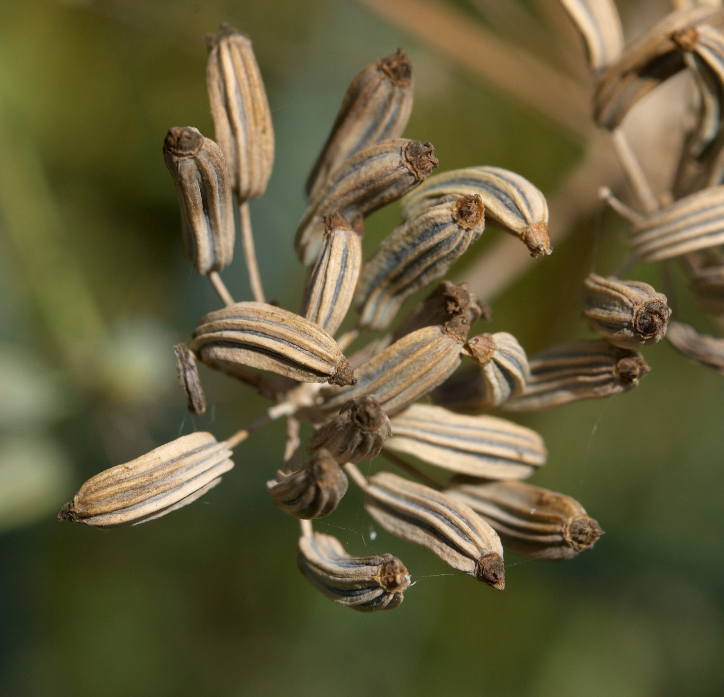

Slide 3
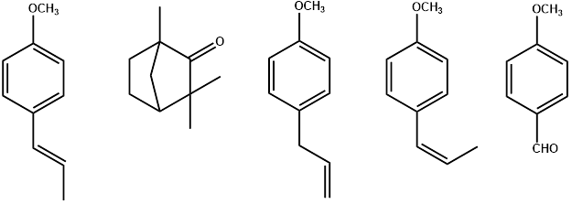
Химический состав
транс-анетол (+)-фенхон эстрагол цис-анетол анисовый
альдегид

Slide 4
Стандартизация
Плоды фенхеля включены в ГФ XIV – ФС.2.5.0102.18. Стандартизуются по содержанию эфирного масла (не менее 3%).
В EuPh 8 отдельно стандартизуются плоды так называемого сладкого фенхеля (Foeniculum vulgare Mill. ssp. dulce) и так называемого горького фенхеля (Foeniculum vulgare Mill. ssp. vulgare). Плоды фенхеля сладкого стандартизуются по содержанию эфирного масла (не менее 20 мл/кг) и содержанию анетола в нем (не менее 80%), определяемого методом ГЖХ. В масле также определяют содержание эстрагола (не более 10%) (обладает канцерогенной и мутагенной активностью) и фенхона (не более 7,5%). Плоды фенхеля горького стандартизуются по содержанию эфирного масла (не менее 40 мл/кг) и содержанию в нем анетола в нем (не менее 60%) и фенхона (не менее 15%), определяемых методом ГЖХ. В масле ограничивается содержание эстрагола (не более 5%).

Slide 5
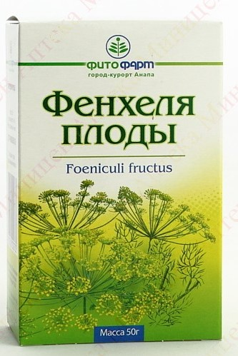
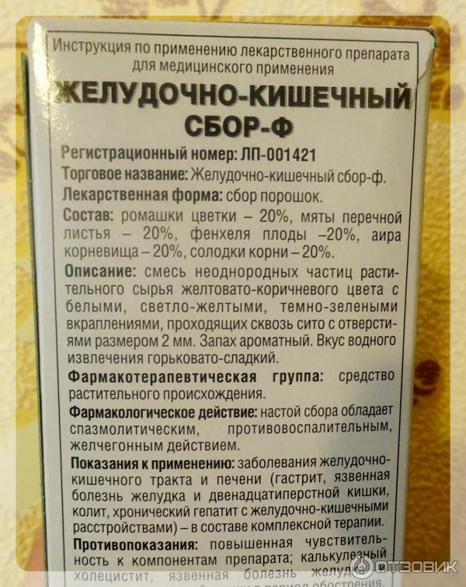
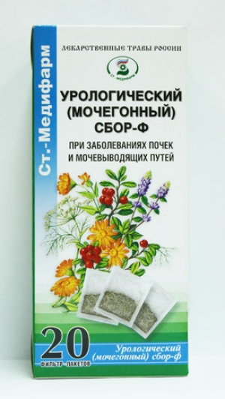
Препараты фенхеля обыкновенного

Slide 6
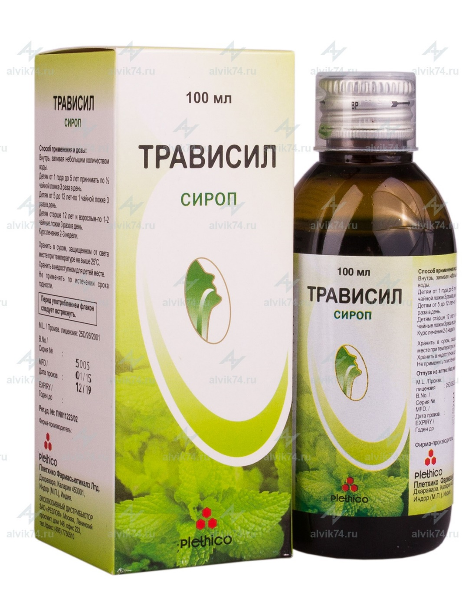
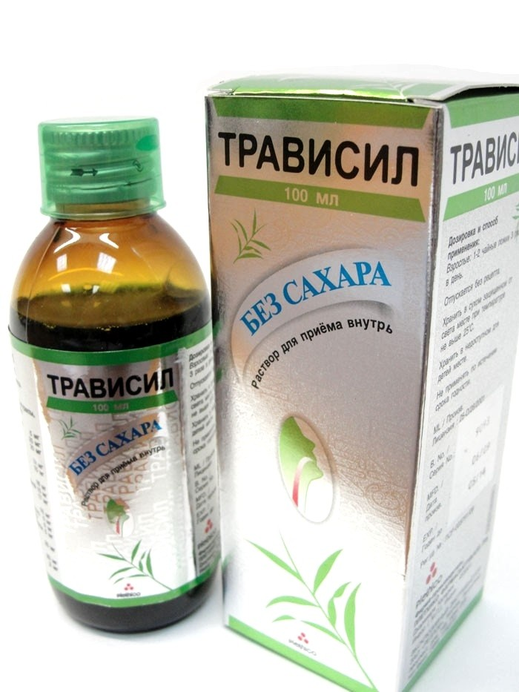
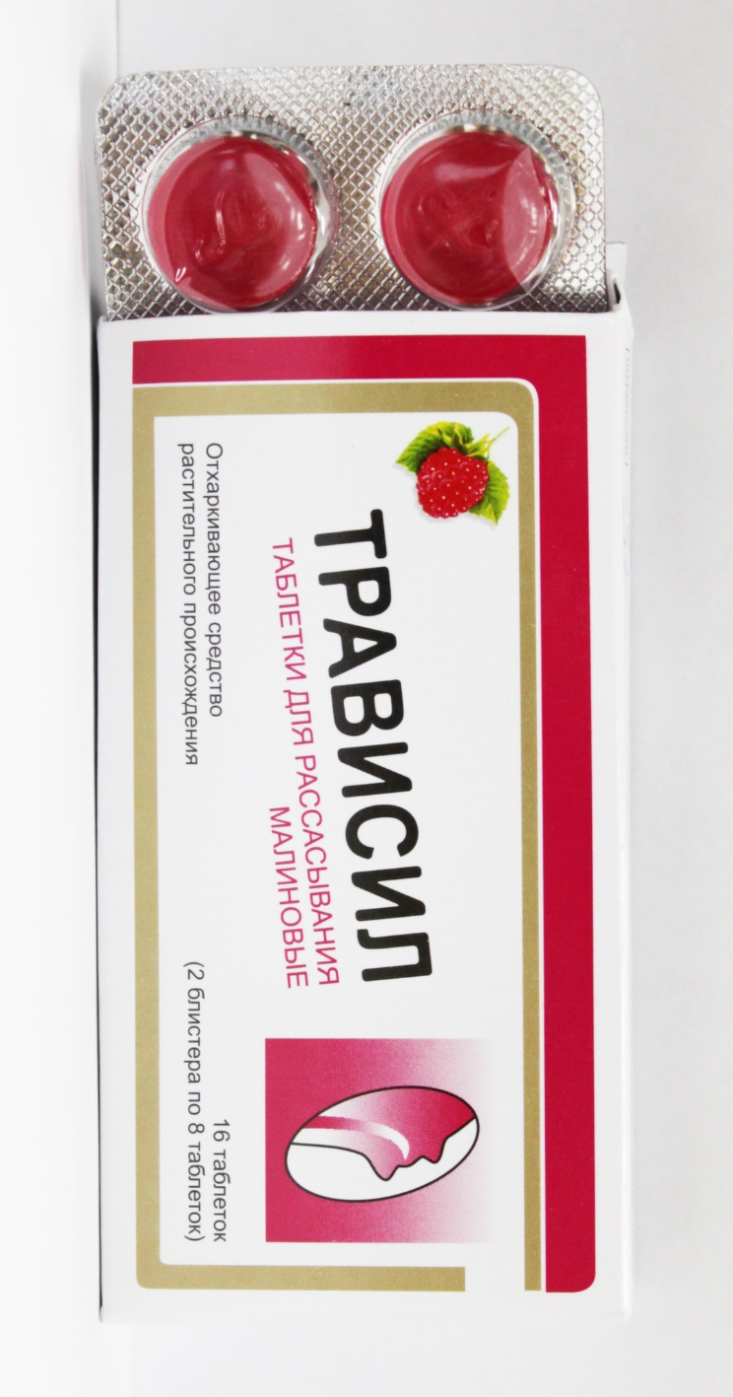

Slide 7
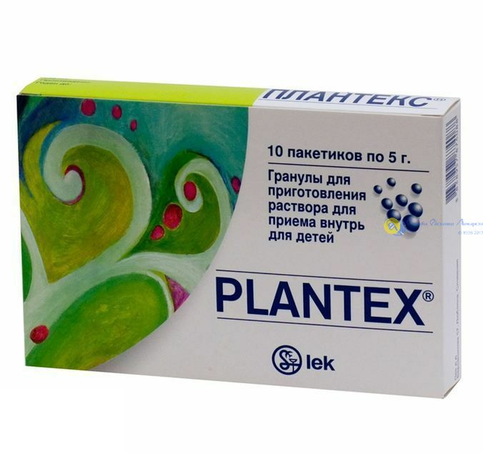
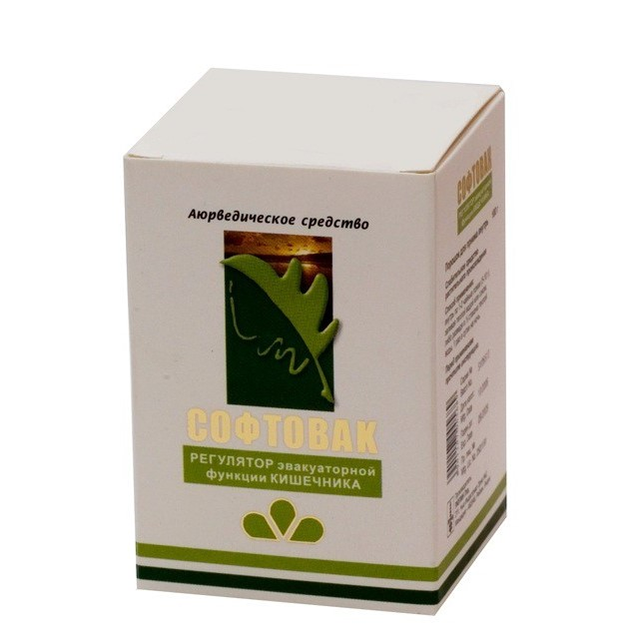

Slide 8
